Slide 1

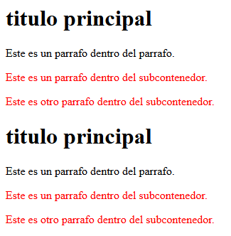
Selectores descendentes de CSS
<div class="contenedor">
<h1>titulo principal</h1>
<p>Este es un parrafo dentro del parrafo.</p>
<div class="subcontenedor">
<p>Este es un parrafo dentro del subcontenedor.</p>
<p>Este es otro parrafo dentro del subcontenedor.</p>
</div>
</div>
<div class="contenedor">
<h1>titulo principal</h1>
<p>Este es un parrafo dentro del parrafo.</p>
<div class="subcontenedor">
<p>Este es un parrafo dentro del subcontenedor.</p>
<p>Este es otro parrafo dentro del subcontenedor.</p>
</div>
</div>
Son utilizados para seleccionar elementos específicos dentro de otros elementos en una jerarquía. Estos selectores permiten aplicar estilos o manipular elementos que están anidados o son hijos y nietos de otros elementos. La sintaxis para utilizar selectores descendentes en CSS es mediante el uso del espacio entre los selectores.
<style>
.contenedor .subcontenedor p {
color: red;
}
</style>

Slide 2
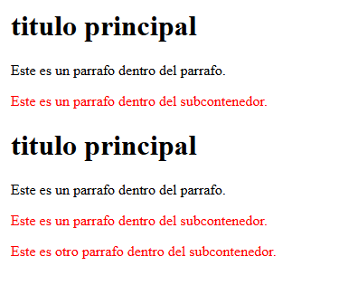
Selector de hijo directo
Selecciona elementos que son hijos directos de otro elemento. Utiliza el símbolo > para separar los selectores. La notación > se utiliza para indicar la relación de padre-hijo directo entre los elementos
<div class="contenedor">
<h1>titulo principal</h1>
<p>Este es un parrafo dentro del parrafo.</p>
<div class="subcontenedor">
<p>Este es un parrafo dentro del subcontenedor.</p>
</div>
</div>
<div class="contenedor">
<h1>titulo principal</h1>
<p>Este es un parrafo dentro del parrafo.</p>
<div class="subcontenedor">
<p>Este es un parrafo dentro del subcontenedor.</p>
<p>Este es otro parrafo dentro del subcontenedor.</p>
</div>
</div>
<style>
.contenedor .subcontenedor {
color: red;
}
</style>

Slide 3
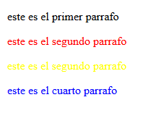
Selector de hermano adyacente
Selecciona el primer elemento adyacente que sigue inmediatamente al otro elemento en la estructura HTML. Esto significa que el segundo elemento debe estar inmediatamente después del primer elemento y deben compartir el mismo padre.
<div>
<p class="p1" >este es el primer parrafo</p>
<p class="p2">este es el segundo parrafo</p>
<p class="p3">este es el segundo parrafo</p>
<p class="p4">este es el cuarto parrafo</p>
</div>
<style>
.p1+.p2{
color: red;
}
.p1+.p2+.p3{
color: darkblue;
}
.p1+.p2+.p3{
color: yellow;
}
.p1+.p2+.p3+.p4{
color: blue;
}
</style>

Slide 4
Pseudo Elementos
::before - Coloca contenido antes del contenido del elemento.
::after - Inserta contenido después del texto dentro del elemento.
::first-letter - Aplica estilos a la primera letra del contenido de texto dentro del elemento seleccionado.
::first-line - Aplica estilos a la primera línea completa de texto dentro del elemento seleccionado.
::selection - Permite estilizar el texto seleccionado por el usuario.
selector::before {
content: "texto";
...estilos...
}
selector::after {
content: "texto";
...estilos...
}
selector::first-letter {
font-weight: bold;
color: red;
...estilos...
}

Slide 5
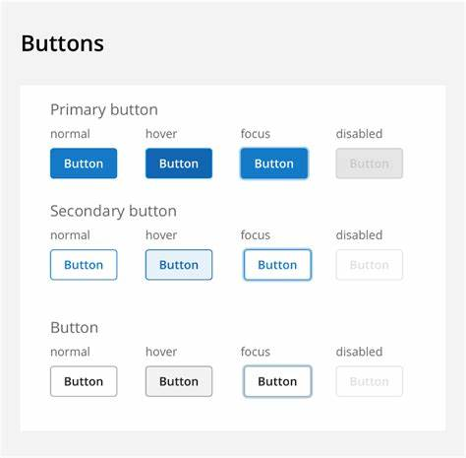
Que es Pseudo código o Pseudo Clases
PSEUDO CLASSES
Se refiere a una sintaxis especial que se utiliza para seleccionar elementos específicos (Selectores) y complementar estilos de “eventos” a ellos. Los pseudo-códigos en CSS se escriben con dos puntos (:) seguidos de un identificador que define el estado o la posición de los elementos seleccionados. Estados de un botón en CSS
Default: El estado normal del botón.
Hover: El estado cuando el cursor está sobre el botón.
Disabled: El estado cuando el botón está deshabilitado.
Focus: El estado cuando el botón está enfocado.
Active: El estado cuando el botón está siendo presionado.
En otras palabras, permiten aplicar estilos condicionales a los elementos HTML, teniendo en cuenta diferentes “estados o características”.
Esto permite personalizar la apariencia de los elementos en función de la interacción del usuario.

Slide 6
Pseudo Código o Pseudo Clases de estados
:hover: Se aplica cuando el cursor se coloca sobre un elemento. Permite aplicar estilos adicionales al elemento en ese estado.
:active: Se aplica cuando se hace clic o se interactúa activamente con un elemento. Se usa para aplicar estilos temporales mientras se mantiene presionado un botón o enlace.
:focus: Se aplica cuando un elemento tiene el foco o está seleccionado, como cuando se hace clic en un campo de entrada de formulario. Se utiliza para aplicar estilos especiales a elementos activos.
:visited: Se aplica a los enlaces que ya han sido visitados. Permite establecer estilos diferentes para los enlaces visitados en comparación con los no visitados.
:checked: Selecciona los elementos que están seleccionados, como casillas de verificación o botones de opción.
:disabled: Selecciona los elementos que están deshabilitados.
:enabled: Selecciona los elementos que están habilitados.
:invalid: Selecciona los campos de entrada que contienen un valor inválido.
:default: Selecciona el valor predeterminado de un campo de entrada.
:empty: Selecciona elementos que no tienen contenido dentro de ellos.

Slide 7
Pseudo Clases estructurales
1.
:nth-child(odd): Selecciona los elementos hijos impares de su elemento padre.
:nth-child(even): Selecciona los elementos hijos pares de su elemento padre.
:first-child: Selecciona el primer elemento hijo de su elemento padre.
:last-child: Selecciona el último elemento hijo de su elemento padre.
:nth-child(n): Selecciona el elemento hijo enésimo de su elemento padre, donde “n” puede ser un número o una fórmula.
:nth-of-type(n): Selecciona el elemento enésimo del mismo tipo entre sus hermanos, donde “n” puede ser un número o una fórmula.
:nth-last-child(n): Selecciona el elemento hijo enésimo contando desde el último hijo de su elemento padre, donde “n” puede ser un número o una fórmula.
:nth-last-of-type(n): Selecciona el elemento enésimo del mismo tipo entre sus hermanos, contando desde el último hermano, donde “n” puede ser un número o una fórmula.

Slide 8
Lista de tipos de selectores
Selector | Ejemplo | Descripción
p.text | p.text | Selecciona todos los <p> con la clase text.
h1, h2 | h1, h2 | Selecciona tanto los <h1> como los <h2>.
ul li | ul li | Selecciona todos los <li> dentro de un <ul>.
div > p | div > p | Selecciona todos los <p> que son hijos directos de un <div>.
h1 + p | h1 + p | Selecciona el primer <p> que sigue inmediatamente a un <h1>.
h1 ~ p | h1 ~ p | Selecciona todos los <p> que siguen a un <h1>, no necesariamente de inmediato.
[type="text"] | input[type="text"] | Selecciona todos los <input> con el atributo type igual a text.
[href="https://example.com"] | a[href="https://example.com"] | Selecciona todos los <a> cuyo href es https://example.com.

Slide 9
Practicar
"Hacer el siguiente ejemplo teniendo en cuenta los diferentes pseudo-clases y pseudo-elementos. Hacer tres tipos de componentes de maquetación, los componentes deben estar divididos en diferentes capas (div) o divisiones:
Una lista de elementos.
Un menú de botones.
Un banner de publicidad.
Un encabezado.
Un pie de página.

Slide 10



